Slide 1
Создание интерфейс онлайн магазина “Книжный мир” Через язык программирования python
Выполнили: давыдова марина и прокопьева любовь
Руководитель: прокопьев алексей анатольевич

Slide 2
Цель: Создать интерфейс онлайн магазина.
Задачи: 1. Создание аккаунтов, в которые можно входить, загружать свои фотографии и изменять свои имена.
2. Реализовать функционал, который позволит пользователям добавлять товары в корзину и использовать фильтры для поиска товаров в каталоге.
Проблема: Сейчас мы используем западные онлайн приложения для покупки чего-либо, нам нужно использовать наши, русские приложения, но они еще не достаточно совершенны, поэтому молодое поколение должно понимать и научиться как и что необходимо для создания онлайн магазина.

Slide 4
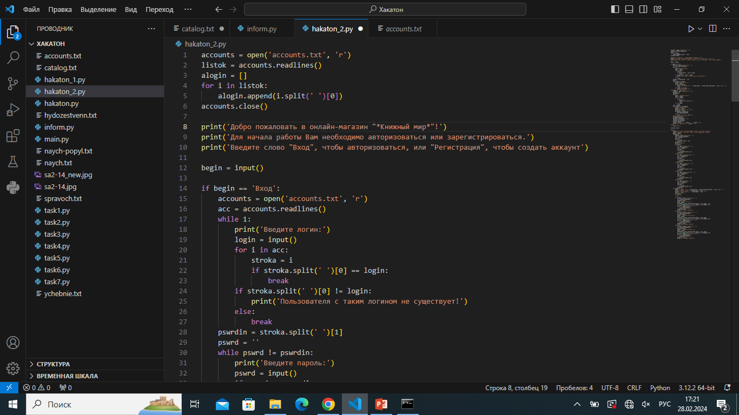
Вход или регистрация
С самого начала программа нам выводит «Добро пожаловать в онлайн-магазин "Книжный мир».
Потом выводит «Для начала работы Вам необходимо авторизоваться или зарегистрироваться».
Третьим выдает «Введите слово "Вход", чтобы авторизоваться, или "Регистрация", чтобы создать аккаунт»

Slide 5
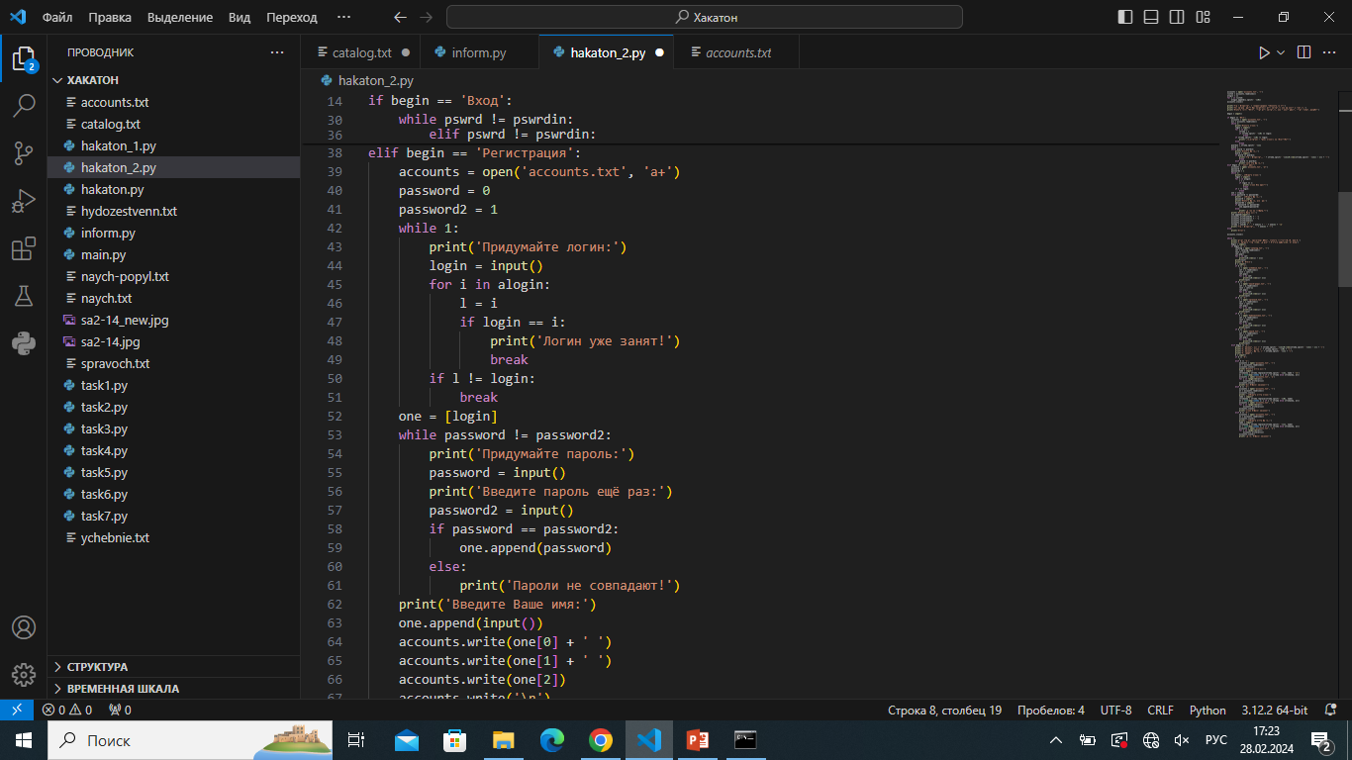
РЕГИСТРАЦИЯ
Если человек первый раз заходит в онлайн магазин, то ему нужно ввести регистрация, ему нужно придумать логин. Если же логин уже существует ему нужно его поменять. Далее придумать пароль и его подтвердить. Далее придумать имя. После всех действий его поприветствует программа.

Slide 6
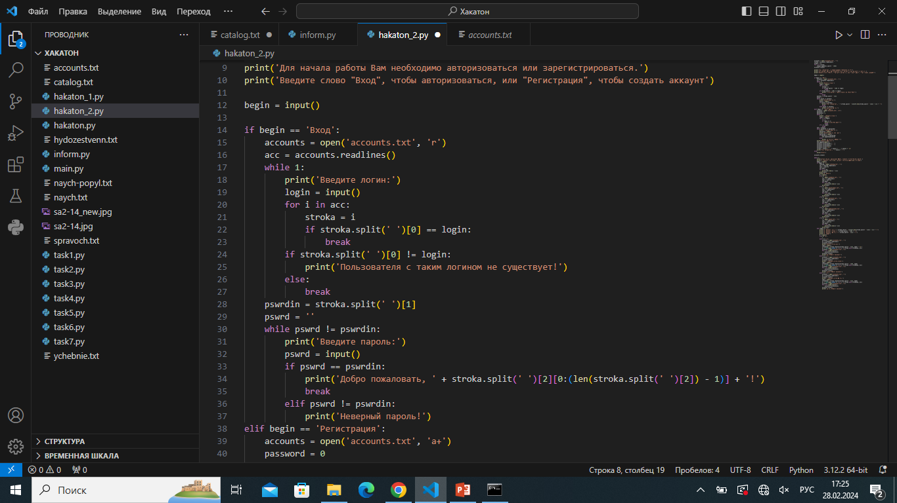
ВХОД
Когда пользователь уже зарегистрирован в магазине ему выдается ввести его логин, а после пароль. Дальше программа как обычно поприветствует его.

Slide 7
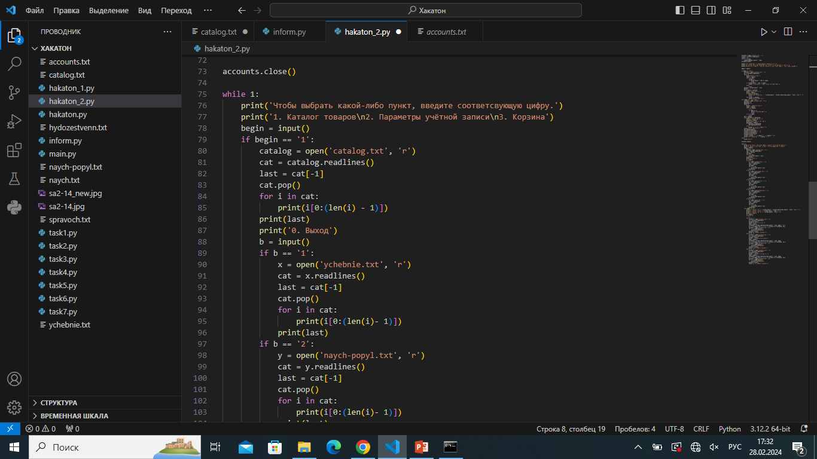
Функции программы. Каталог товаров.
После приветствия программа выдает список функций, которые может использовать пользователь. Первый из них каталог товаров, в нем человек может выбрать тему книг и то что он желает приобрести.

Slide 8
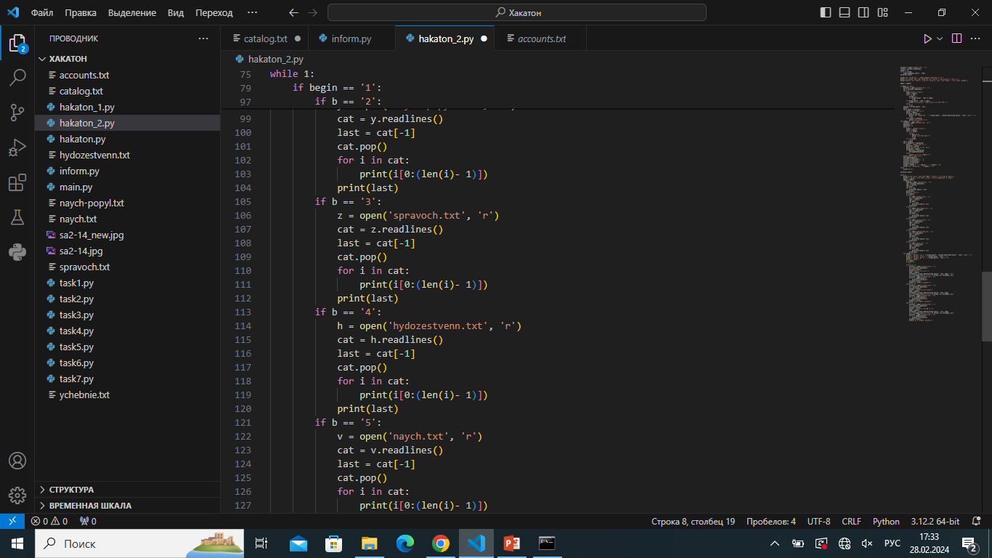

Slide 9
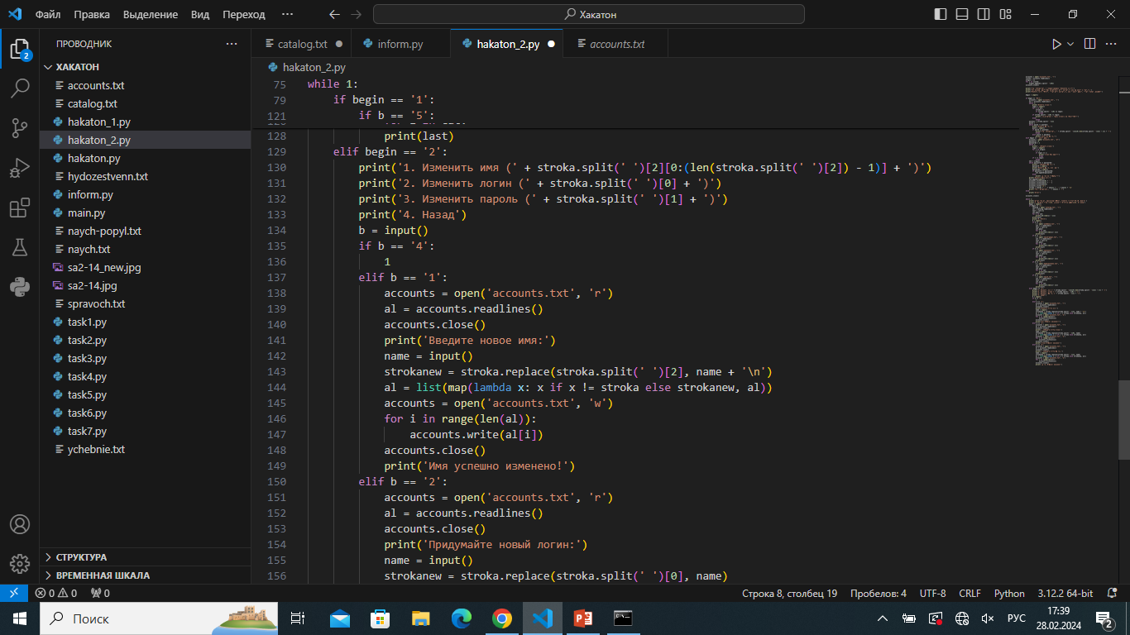
Параметры учетной записи
В этой функции можно изменить имя, логин, пароль. И менять их можно столько раз, сколько того захочет пользователь.

Slide 10
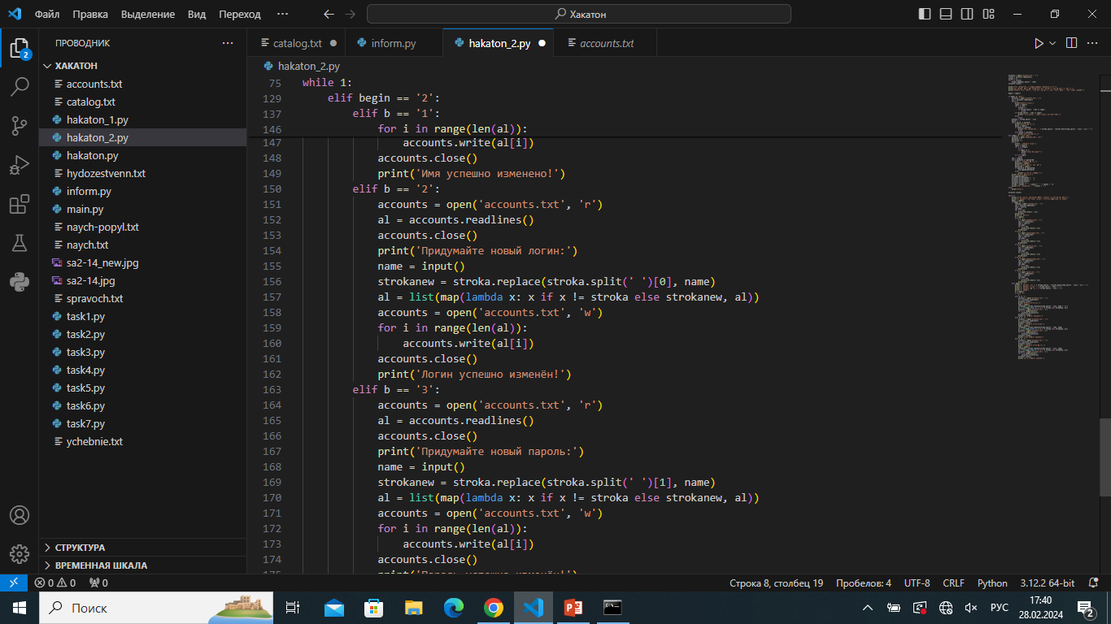

Slide 11
Корзина
Третья функция поможет пользователю узнать что храниться у него в корзине, то есть в списке купленных или ожидающих товаров

